Slide 1
ОЦІНКА ЕКОЛОГІЧНОГО СТАНУ СТАВКУ «ГАРБУЗОВЕ» МЕТОДОМ БІОІНДИКАЦІЇ
Всеукраїнський відкритий інтерактивний конкурс “МАН − Юніор Дослідник - 2021” Номінація “Еколог − Юніор”
Роботу виконав:
Панасенко Іван Сергійович ,
учень 7 класу Конотопської загальноосвітньої школи І-ІІІ ступенів №10 Конотопської міської ради Сумської області
Науковий керівник:
Гостєв Олександр Сергійович, учитель біології Конотопської загальноосвітньої школи І-ІІІ ступенів №10 Конотопської міської ради Сумської області

Slide 2
МЕТА ДОСЛІДЖЕННЯ:
визначити екологічний стан ставку «Гарбузове» методом біоіндикації
ОБ'ЄКТ ДОСЛІДЖЕННЯ: ставок «Гарбузове».
ПРЕДМЕТ ДОСЛІДЖЕННЯ:
екологічний стан ставка «Гарбузове».

Slide 3
ЗАВДАННЯ ДОСЛІДЖЕННЯ:
● опрацювати наукову літературу з теми дослідження;
● проаналізувати фізико-географічні умови положення ставка «Гарбузове».;
● розглянути види і методи біоіндикації водних екосистем;
● визначити екологічний стан ставка «Гарбузове» методом біоіндикації;

Slide 4
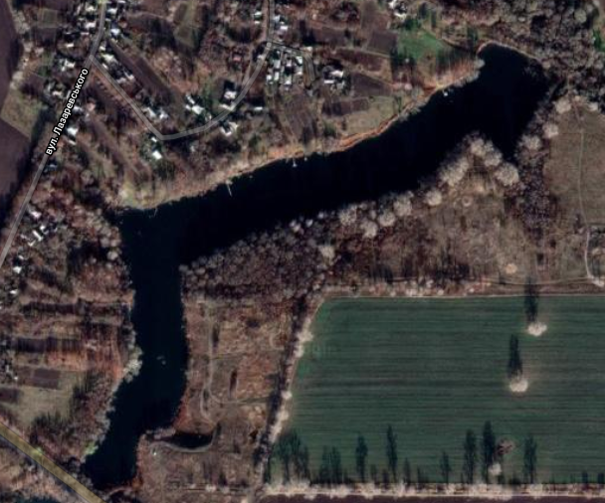
Розміщення ТОЧОК ОБЛІКУ НА СТАВКУ «ГАРБУЗОВЕ»
- точки обліку для проведення дослідження

Slide 5
ІНДИКАТОРНІ ГРУПИ МАКРОФІТІВ ЗА МОДИФІКОВАНИМ ІНДЕКСОМ мАЙЄРА
Макрофіти чистих водойм (А) | Макрофіти водойм помірного забруднення (В) | Макрофіти забруднених водойм (С)
Водопериця чергоквіткова Молодильник озерний Рдесник альпійський Рдесник гостролистий Харові водорості Водні мохи Альдрованда пухирчаста Пухирник малий Жовтець плаваючий | Широколисті рдесники Вузьколисті рдесники Рдесники з плаваючими листками Латаття, глечики, водяний горіх плаваючий Елодея канадська Водопериця кільчаста Ряска триборозенчаста Жабурник звичайний | Кушир занурений Водопериця колосиста Рдесник гребінчастий Нитчасті водорості Ряски та сальвінія плаваюча Різак алоевидний Пухирник звичайний

Slide 6
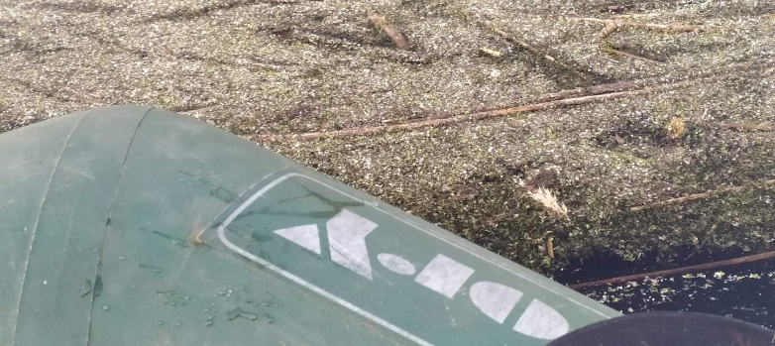
Види – індикатори , які виявлені під час дослідження
Ряска триборозенчаста - Lemna trisulca
Жабурник звичайний -Hydrocharis morsus-гапае

Slide 7
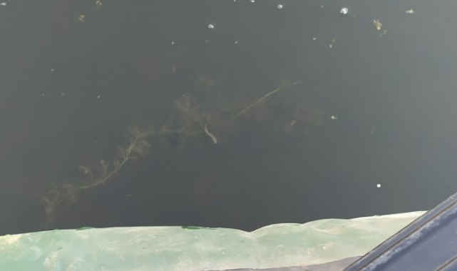
Види – індикатори , які виявлені під час дослідження
Кушир занурений - Ceratophyllum demersum

Slide 8
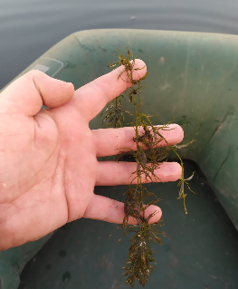
Види – індикатори , які виявлені під час дослідження
Пухирник звичайний - Utricularia vulgaris

Slide 9
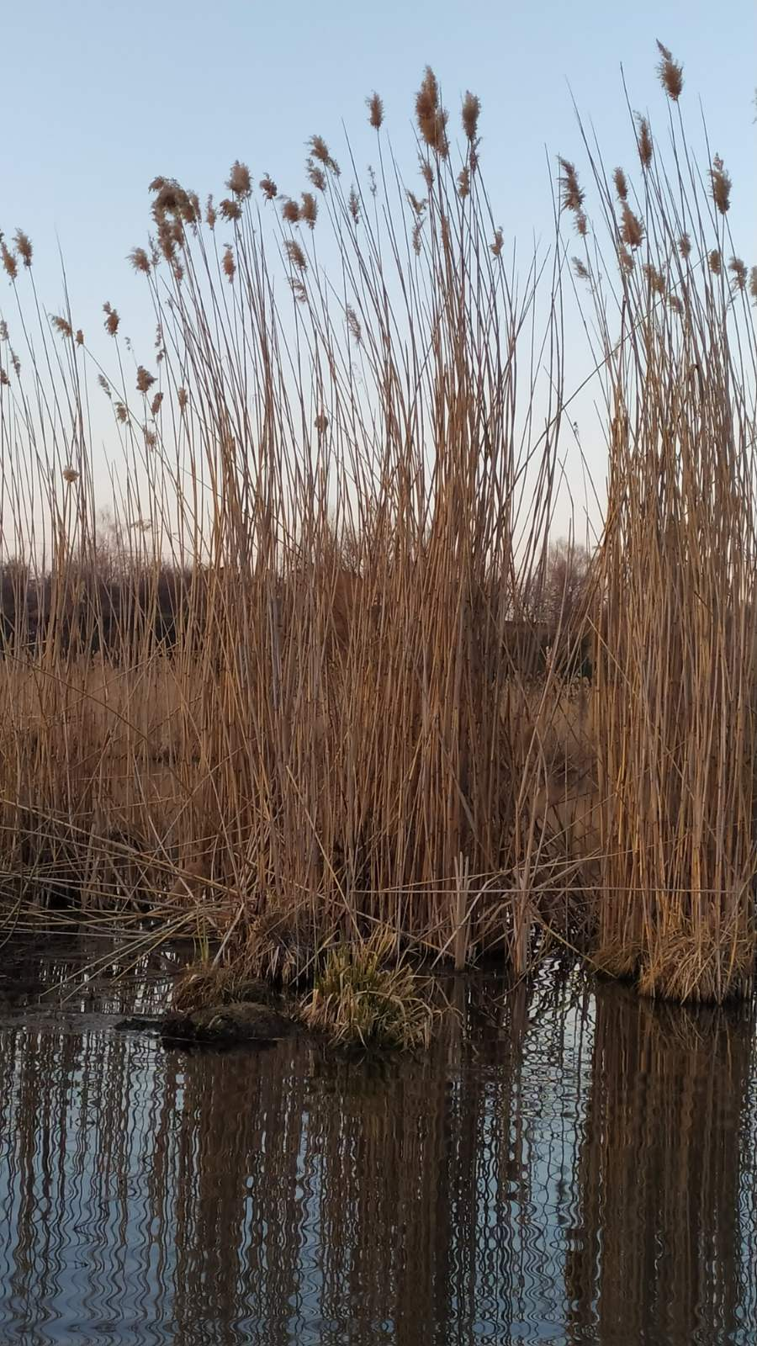
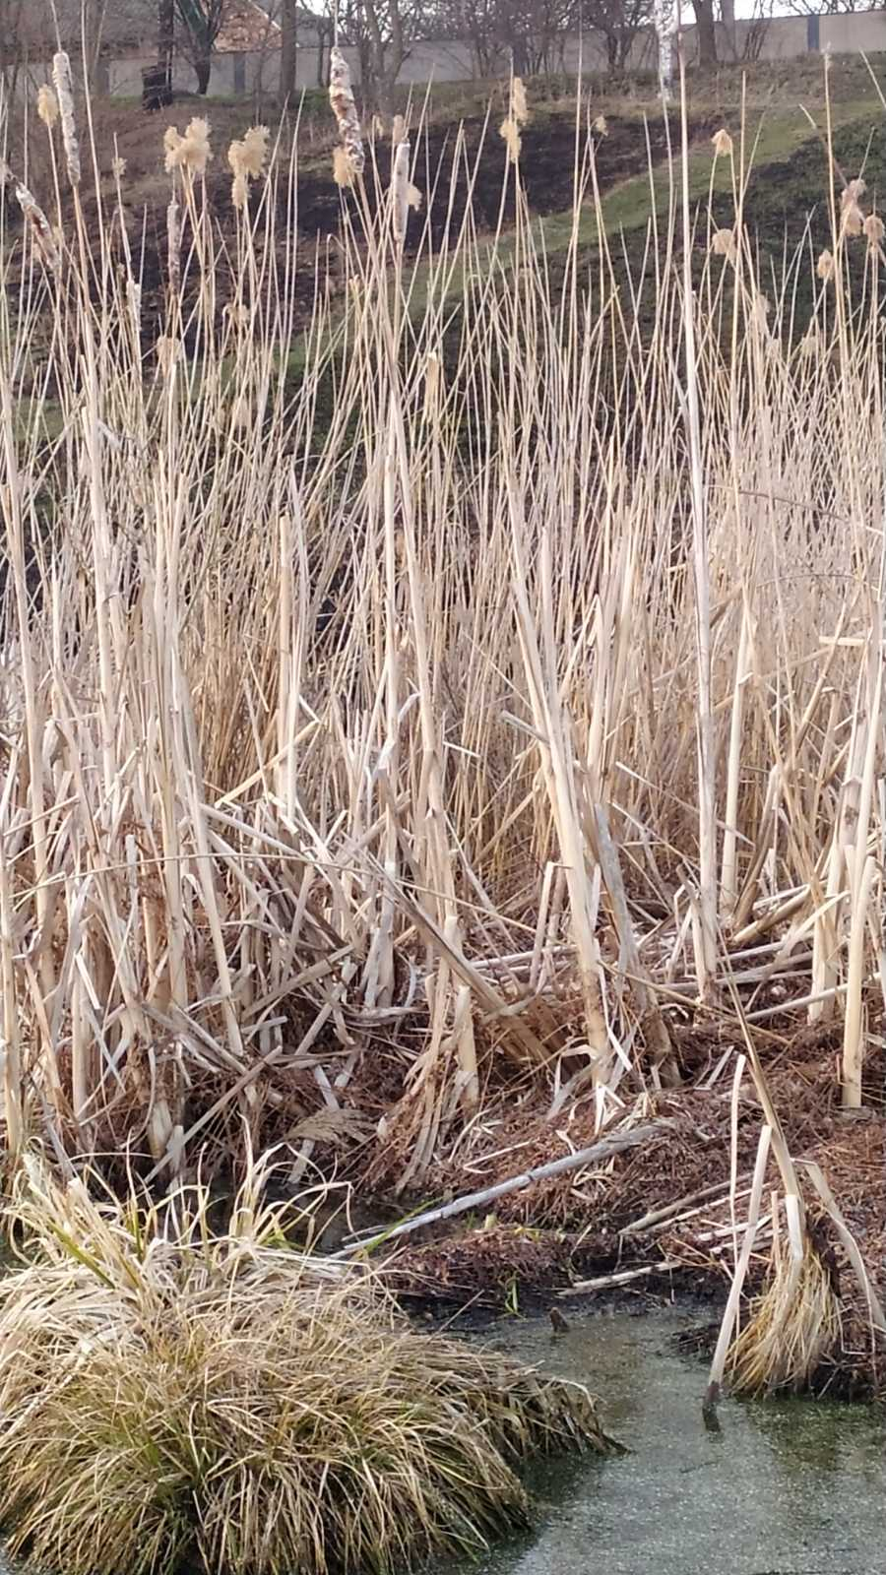
Види – індикатори , які виявлені під час дослідження
Очерет звичайний –
Phragmites australis

Slide 10
вИСНОВКИ
Під час дослідження виявлені наступні види – індикатори, що належать до групи макрофітів:
Ряска триборозенчаста - Lemna trisulca;
Жабурник звичайний -Hydrocharis morsus-гапае.
Кушир занурений - Ceratophyllum demersum
Пухирник звичайний - Utricularia vulgaris
2. За індексом Майєра дані види – індикатори свідчать про те, що вода ставка «Гарбузове» є помірно забрудненою.
3. Під час дослідження виявлені наступні види – індикатори, що належать до групи макрофітів:
Очерет звичайний –Phragmites australis
Рогіз широколистий – Typha latifolia
Дані види-індикатори вказують на початок процесу заболочення ставка «Гарбузове»

Slide 11
Список використаних джерел
Біоіндикація стану водного середовища . :[Електрон. ресурс].– Режим доступа: https://www.kegt-rshu.in.ua/images/dustan/INDL7.pdf
Визначення якості води методами біоіндикації. :[Електрон. ресурс].– Режим доступа: http://www.necu.org.ua/wp-content/uploads/bioindikacia_2011.pdf
Перелік рослин і тварин – індикаторів чистоти водойм :[Електрон. ресурс].– Режим доступа: https://studfile.net/preview/4617544/page:35/
Супутниковий знімок с.Підлипне :[Електрон. ресурс].– Режим доступа: https://bitly.su/Lw6z0

Slide 12
Дякую за увагу!

